Slide 1

Kort introduktion til rapportens konklusioner og spørgsmål til overvejelse i kommunerne
Kommunernes brug af demografimodeller på ældreområdet i budgetlægningen for 2020

Slide 2
Indledning
VIVE har gennemført en spørgeskemabaseret kortlægning af kommunernes anvendelse af demografimodeller på ældreområdet i budgetlægningen for 2020.
Formålet var at afdække:
  udbredelsen af demografimodeller i kommunernes budgetlægning på ældreområdet for 2020
  indholdet af kommunernes demografimodeller på ældreområdet.
  hvordan demografimodeller indgår i budgetprocessen.
91 kommuner har besvaret hele eller dele af spørgeskemaet.
Undersøgelsens resultater findes i rapporten: ”Kommunernes brug af demografimodeller på ældreområdet. Kortlægning af brugen af demografimodeller i kommunernes budgetlægning på ældreområdet, budget 2020”.
Denne præsentation supplerer rapporten og indeholder en kort introduktion til udvalgte hovedkonklusioner af undersøgelsen samt nogle spørgsmål til overvejelse i kommunerne.

Slide 3
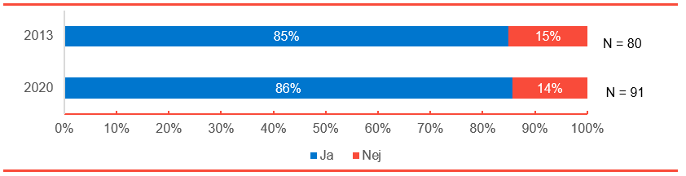
Udbredelse af demografimodeller på ældreområdet
”Blev der anvendt en demografimodel på ældreområdet i din kommune i forbindelse med budget 2020?” [sammenholdt med næsten tilsvarende spørgsmål fra en tidligere VIVE- undersøgelse om budget 2013]
?

Slide 4
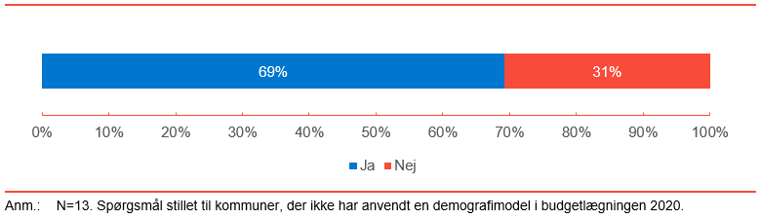
Hvis man ikke har en demografimodel…
Over halvdelen af de 13 svarkommuner, der ikke anvendte en demografimodel ved budgetlægningen i 2020 har i budgettet taget hensyn til den demografiske udvikling på anden vis.
Nogle kommuner har afsat en demografipulje, andre har øget ældreområdets budget på baggrund af en konkret vurdering af de økonomiske konsekvenser af et stigende antal ældre.
Flere kommuner har også overvejet at indføre eller genindføre en demografimodel (se figur)
”Har I haft overvejelser om at (gen)indføre en demografimodel på ældreområdet?”
?

Slide 5
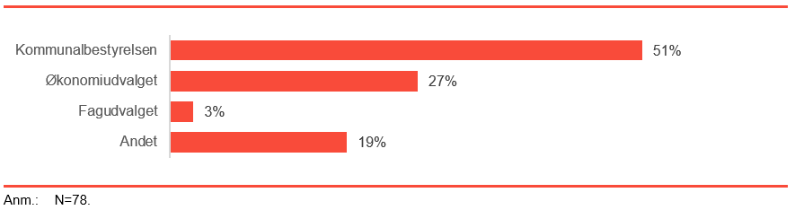
Politisk forankring
”Er det kommunalbestyrelsen, økonomiudvalget eller fagudvalget, der skal godkende demografimodellens grundlæggende principper og beregningsmetoder?”
?

Slide 6
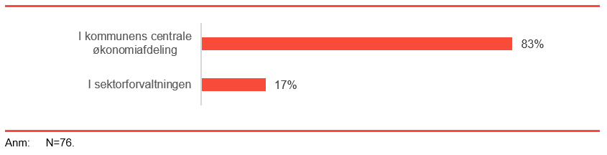
Administrativ forankring
”Hvor i kommunen ligger det primære ansvar for demografimodellen på ældreområdet, herunder ansvaret for de konkrete beregninger af budgetændringer som følge af demografiske ændringer?”
Uanset, hvor det primære administrative ansvar for modellen ligger, fremhæver flere kommuner, at der er et samarbejde mellem økonomi- og sektorforvaltning om modellen.
?

Slide 7
Spørgsmål til overvejelse i kommunerne – 1
Skal kommunen (evt. fortsat) anvende en demografimodel i budgetlægningen, eller skal man evt. i budgettet tage hensyn til den demografiske udvikling på anden vis?
På hvilket niveau skal der politisk tages stilling til demografimodellens grundlæggende principper og beregningsmetoder?
Hvor i kommunen er det bedst at lægge det administrative ansvar for demografimodellen på ældreområdet, herunder ansvaret for de konkrete beregninger af budgetændringer som følge af demografiske ændringer?
Hvordan skal samarbejdet om demografimodellen være mellem en central økonomiforvalt-ning og fagforvaltningen?

Slide 8
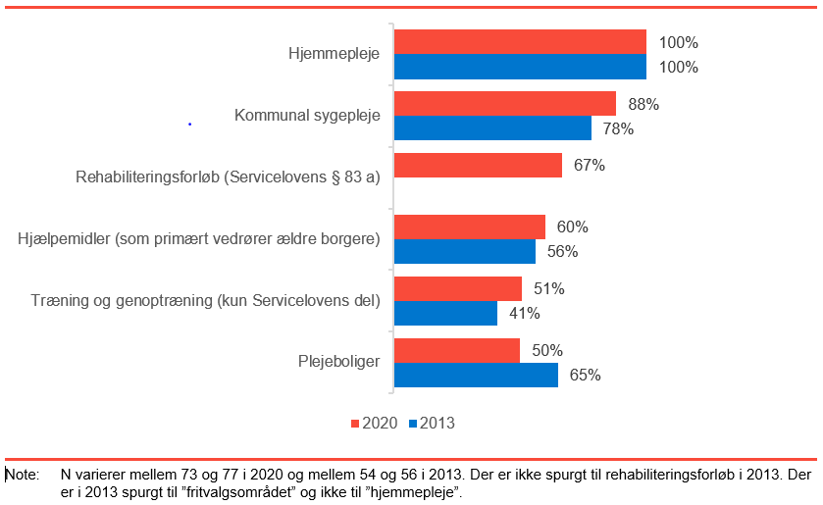
Delområder omfattet af demografimodellerne
”Hvilke delområder er omfattet af en demografimodel på ældreområdet i din kommune?”
Budget 2020 hhv. budget 2013 (jf. tidligere undersøgelse)
?

Slide 9
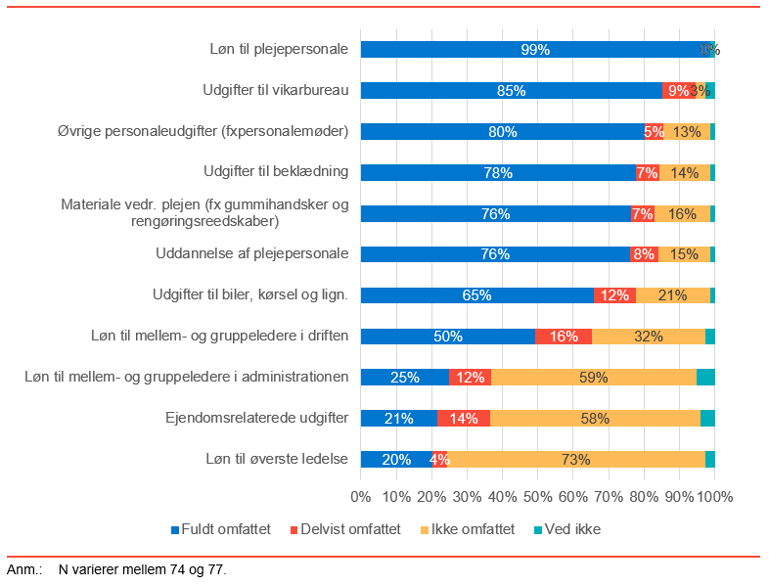
Udgiftstyper omfattet af demografimodellerne
”Hvilke udgiftstyper er omfattet af demografimodellen på ældreområdet i din kommune?”
?

Slide 10
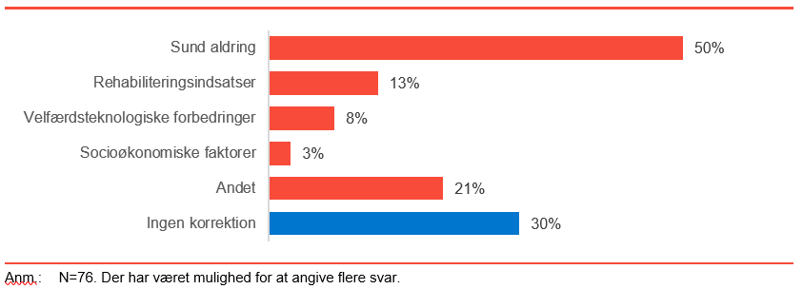
Korrektionsfaktorer
?
”Hvilke af nedenstående faktorer tager din kommunes demografimodel højde for de økonomiske effekter af?”

Slide 11
Spørgsmål til overvejelse i kommunerne – 2
Hvilke delområder skal være omfattet af demografimodellen? Vil kommunen for eksempel demografiregulere plejeboligområdet, evt. med en særskilt model?
Hvilke udgiftstyper skal være omfattet af demografimodellen? For eksempel både variable og (evt. trinvis) faste udgifter?
Skal demografimodellen korrigere for ”sund aldring” og hvordan? Er det relevant at overveje at ændre den måde, modellen evt. allerede korrigerer for sund aldring på?
Skal demografimodellen korrigere for andre faktorer, fx ændringer i ældrebefolkningens socioøkonomiske baggrund? Hvordan skal der korrigeres?

Slide 12
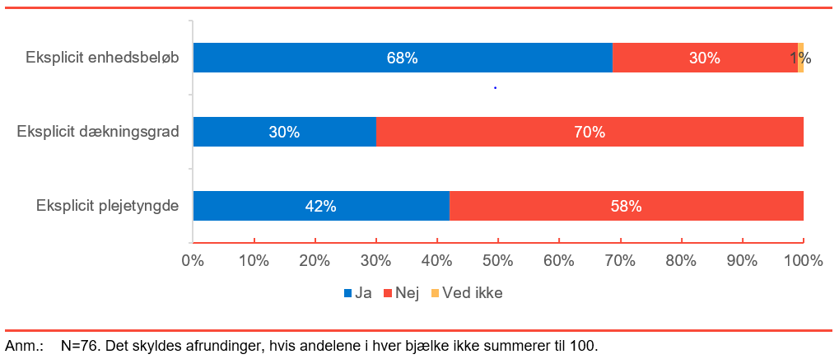
Opbygning: enhedsbeløb, dækningsgrad og plejetyngde
En demografimodel kan være bygget op på forskellige måder. Flere kommuner har modeller, der eksplicit indeholder to eller tre af følgende grundelementer (se figur nedenfor):
  Enhedsbeløb, dvs. den forventede merudgift for ældreområdet ved en stigning på én ekstra ældre borger i en given aldersgruppe.
  Forventet dækningsgrad, dvs. den andel af de ældre borgere i en bestemt aldersgruppe, der forventes at blive brugere af ældreområdets ydelser.
  Forventet plejetyngde, dvs. det forventede antal årlige visiterede timer til en gennemsnitlig borger i en bestemt aldersgruppe.

Slide 13
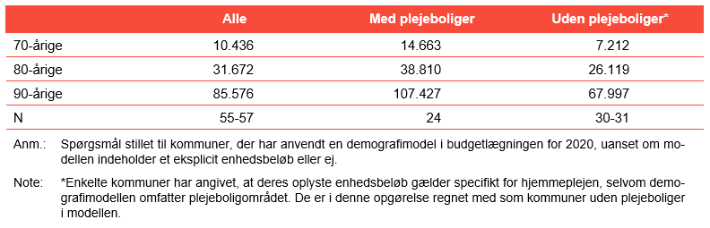
Enhedsbeløb i demografimodellerne
Tabellen viser gennemsnitligt enhedsbeløb (forventet merudgift for ældreområdet ved en stigning på én ekstra ældre borger i aldersgruppen).
Enhedsbeløbene stiger generelt med borgernes alder, i gennemsnit med omtrent en faktor 3 for hvert tiårsaldersspring.
Enhedsbeløbene er højere, når plejeboliger inkluderes i den demografiske budgetregulering, end når plejeboliger ikke inkluderes. For eksempel i gennemsnit cirka halvanden gang højere for en 80-årig borger.

Slide 14
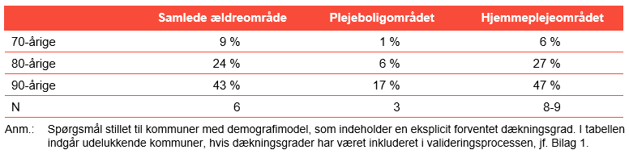
Forventet dækningsgrad i demografimodellerne
Tabellen viser gennemsnitlig forventet dækningsgrad (brugere pr. borger i aldersgruppen)
Dækningsgraden stiger med borgernes alder. For eksempel er det i gennemsnit 6 % af de 70-årige og 47 % af de 90-årige borgere, der forventes at komme til at modtage hjemmeplejeydelser.
Ud fra de relativt få kommuner i hver kategori ser det ud til, at modellerne regner med, at der er en mindre del af borgerne, der bliver visiteret til en plejebolig end til hjemmeplejeydelser.

Slide 15
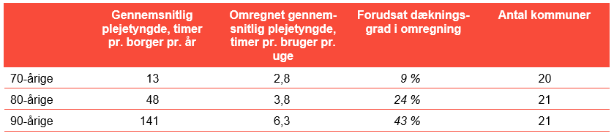
Forventet plejetyngde i demografimodellerne
Tabellen viser gennemsnitlig forventet plejetyngde som indhentet fra kommunerne (årlige timer pr. borger i aldersgruppen) og omregnet (til ugentlige timer pr. bruger i aldersgruppen).
Anm.: Spørgsmål stillet til kommuner med demografimodel, som indeholder en eksplicit forventet plejetyngde.
Den forventede plejetyngde stiger med borgernes alder, i gennemsnit med omtrent en faktor 3-4 for hvert tiårsaldersspring.

Slide 16
Aldersintervaller og datagrundlag
Aldersintervaller i demografimodellerne
63 % af svarkommunerne har aldersgrupper under 65 år med i demografimodellen, mens 37 % alene har aldersgrupper over 65 år med.
9 % af kommunerne behandler de 65+-årige som én samlet gruppe. De øvrige svarkommuner aldersopdeler modelberegningerne for borgere over 65 år og tager på den måde højde for, at borgere i forskellige aldre typisk har forskellige behov.
Halvdelen af demografimodellerne har aldersintervaller, som er bredere end 5 år, og halvdelen anvender 5-årsintervaller. Få kommuner bruger aldersintervaller smallere end 5 år.
Datagrundlag, der indgår i modelberegningerne
Det er oftest aktuelle tal, dvs. budget-, regnskabs- eller aktivitetstal fra årene 2018, 2019 og 2020, der danner grundlag for beregningerne i demografimodellen for 2020.
Flertallet af kommunerne, 81 %, anvender aktivitetstal for et eller flere år i deres demografimodel, mens 51 % bruger regnskabstal, og 55 % bruger budgettal.

Slide 17
Spørgsmål til overvejelse i kommunerne – 3
Er demografimodellen bygget op om enhedsbeløb, dækningsgrad, plejetyngde – eller eventuelt flere af disse grundelementer?
Hvordan er enhedsbeløb, dækningsgrad og/eller plejetyngde i demografimodellen fremkommet? Er grundelementerne fastlåste over en årrække, eller justeres de løbende?
Hvilke aldersgrupper indgår der i demografimodellen? Skal den inkludere alle aldersgrupper eller alene aldersgrupper fx over 65 år – eller over 70 år?
Hvilke og hvor brede aldersintervaller bruges i modelberegningerne? Er det hensigtsmæssigt med smallere eller bredere intervaller for nogle aldersgrupper?
Hvilket datagrundlag bygger demografimodellen på? Anvender I budgettal, regnskabstal, aktivitetstal eller en kombination? Hvor opdaterede er tallene?

Slide 18
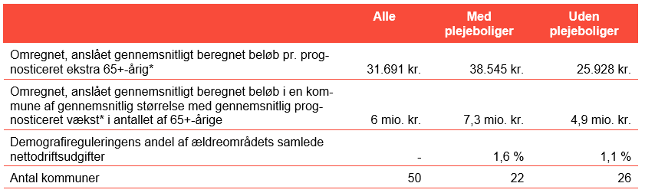
Beregnet demografiregulering i budget 2020
Budgettilskrivningsbeløbet er det beløb, som kommunernes demografimodeller har beregnet i demografiregulering fra vedtaget budget 2019 til budget 2020.
* jf. Danmarks Statistiks befolkningsprognoser.

Slide 19
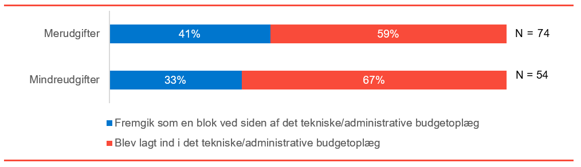
Demografimodeller i budgetprocessen:
Hvordan indgår beregnede økonomiske konsekvenser?
Demografimodellernes beregninger kan indgå og anvendes i den årlige budgetproces på to måder:
  Ved at præsentere de beregnede økonomiske konsekvenser som en synlig blok til politisk behandling på samme måde som øvrige forslag til budgetudvidelser eller -reduktioner
  Ved at indarbejde de beregnede økonomiske konsekvenser i det teknisk-administrative budgetoplæg, som politikerne skal vedtage.
Mange af de kommuner, hvor merudgifter blev lagt ind i det teknisk-administrative budgetoplæg, giver udtryk for, at de samtidig fremlægger de økonomiske konsekvenser af demografimodellen synligt for politikerne.

Slide 20
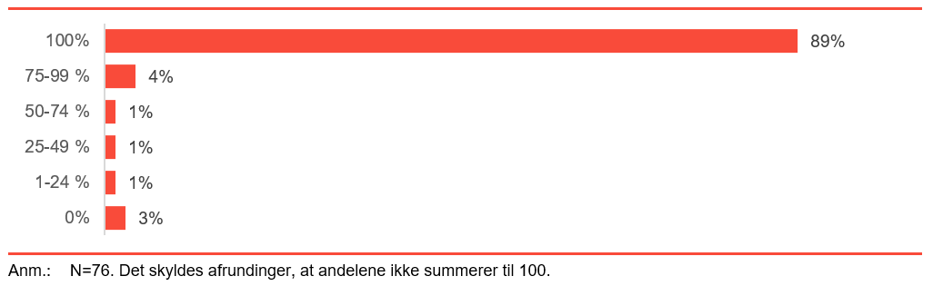
Demografimodeller i budgetprocessen:
Hvor meget ender i det vedtagne budget?
”Hvor stor en del af den forventede stigning/fald, som demografimodellen på ældreområdet beregnede, endte med at blive lagt ind i det endeligt vedtagne budget for 2020?”
Forskelle i budgetprocessen (synlig blok/teknisk budgetoplæg) gør ikke den store forskel for, i hvilken grad de beregnede økonomiske konsekvenser vedtages i budgettet.
?

Slide 21
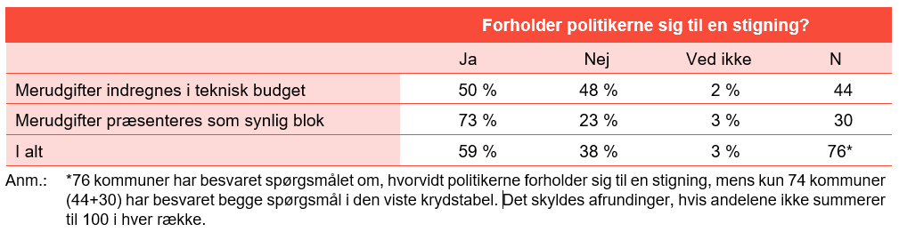
Demografimodeller i budgetprocessen:
Forholder politikerne sig til demografireguleringen?
?
”Forholder politikerne sig i budgetprocessen til, hvor stor en del af den beregnede stigning, der skal lægges ind i budgettet på ældreområdet?”

Slide 22
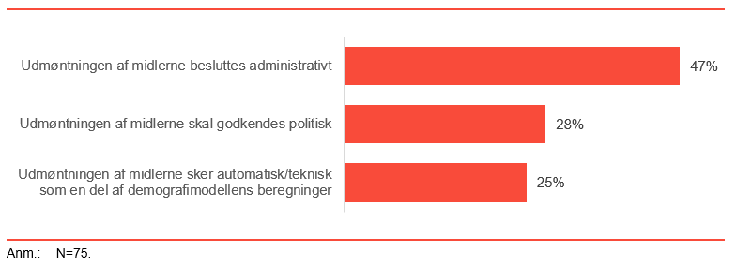
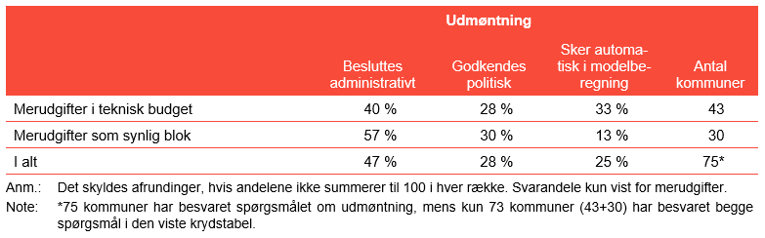
Udmøntning af demografiregulering efter budgetvedtagelse
Hvordan træffes der efter budgetvedtagelsen beslutning om brug af de merudgifter/min-dreudgifter, der følger af demografireguleringen?
Udmøntning i kommuner, hvor økonomiske konsekvenser lægges ind i det teknisk-administrative budgetoplæg, hhv. kommuner, hvor økonomiske konsekvenser fremlægges som en synlig blok

Slide 23
Spørgsmål til overvejelse i kommunerne – 4
Hvor stor en del udgør demografireguleringen af det samlede ældrebudget? Er det efter jeres mening det rigtige niveau?
Hvordan præsenteres demografimodellens beregnede økonomiske konsekvenser for politikerne? Er de lagt ind i det teknisk-administrative budgetoplæg, bliver de fremlagt som en synlig blok til politisk behandling eller en kombination af de to? Skulle man gøre det anderledes?
Forholder politikerne sig i passende omfang til demografireguleringen? Hvornår i budget-processen tager de stilling til demografiregulering – fx ved forårsseminar eller i efterårets budgetforhandlinger?
Hvordan udmøntes demografimidlerne efter vedtagelsen af budgettet, dvs. hvordan træffer man beslutning om anvendelse af de mer- eller mindreudgifter, der følger af demografi-reguleringen? Er det fx automatiseret i modellens beregninger, eller skal det godkendes politisk?

Slide 24
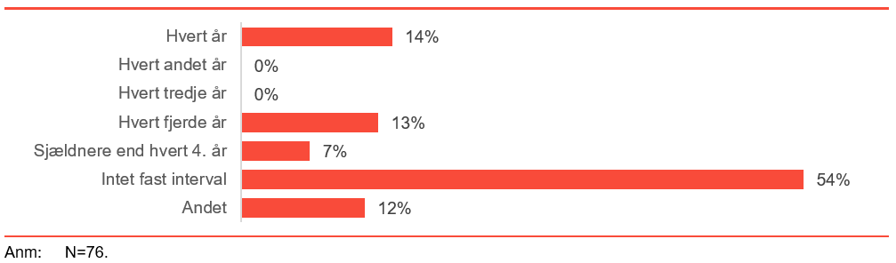
Serviceeftersyn og udvikling af demografimodeller
”Hvor ofte gennemfører I et egentligt serviceeftersyn af demografimodellen på ældreområdet?”
Et serviceeftersyn indebærer muligheden for en revidering af demografimodellen og ligger ud over mindre justeringer og løbende genberegninger.
Et serviceeftersyn kan fx indebære en revurdering af, hvilke delområder modellen omfatter, modellens opbygning, eller hvordan der korrigeres for ændringer i befolkningens levetid.
?

Slide 25
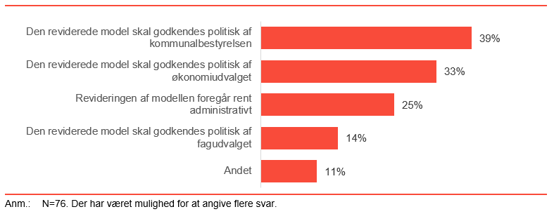
Serviceeftersyn og udvikling af demografimodeller
?
”Hvad er processen i forbindelse med serviceeftersyn af demografimodellen på ældreområdet?”
I flere kommuner skal en revideret demografimodel godkendes i to eller tre af de nævnte politiske instanser (kommunalbestyrelse, økonomiudvalg og fagudvalg).
Flere af de kommuner, hvor revideringen af demografimodellen foregår rent administrativt, bemærker enten, at ændringer i modellen behandles politisk i budgetprocessen, eller at større ændringer i modellen skal godkendes politisk.

Slide 26
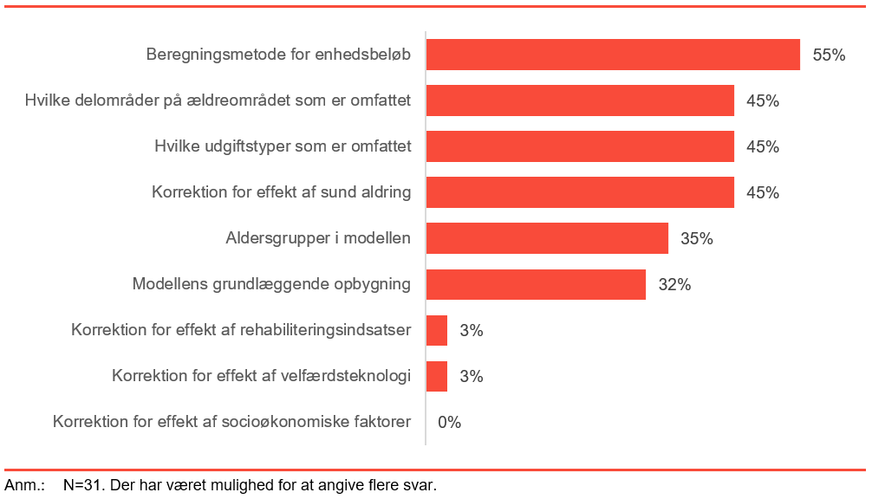
Serviceeftersyn og udvikling af demografimodeller
40 kommuner har gennem-ført mindst ét serviceefter-syn af deres model i perioden 2017-2019
I 31 kommuner har service-eftersynet medført ændring-er af demografimodellen
Figuren viser kommunernes svar på, hvilke ændringer det drejer sig om.

Slide 27
Spørgsmål til overvejelse i kommunerne – 5
Hvor ofte er der behov for et egentligt serviceeftersyn af kommunens demografimodel? Skal der fx laves serviceeftersyn med et fast interval eller efter en konkret vurdering?
Hvem godkender en evt. revideret demografimodel efter et serviceeftersyn? Sker revideringen rent administrativt, eller skal den reviderede model godkendes politisk? Er den nuværende proces hensigtsmæssig?
Hvilke overvejelser er det væsentligt at have i forbindelse med serviceeftersyn af demografimodellen på ældreområdet? For eksempel overvejelser om ændringer i:
  modellens grundlæggende opbygning
  hvilke delområder og udgiftstyper der er omfattet af modellen
  hvilke aldersgrupper og -intervaller der skal indgå i modellen
  konkrete beregningsmetoder for fx enhedsbeløb
  hvordan modellen korrigerer for effekten af fx sund aldring eller socioøkonomiske forhold.

